Slide 1

简单公司网的设计
汇报人: 靳文星 19108005 蒋明喆 19108004 崔荣成19108002

Slide 2




目 录
TABLE
OF CONTENTS
PART
ONE
PART
TWO
PART
THREE
网络拓扑图
实现功能及配置
总结

Slide 3

网络拓扑图
PART ONE

Slide 4

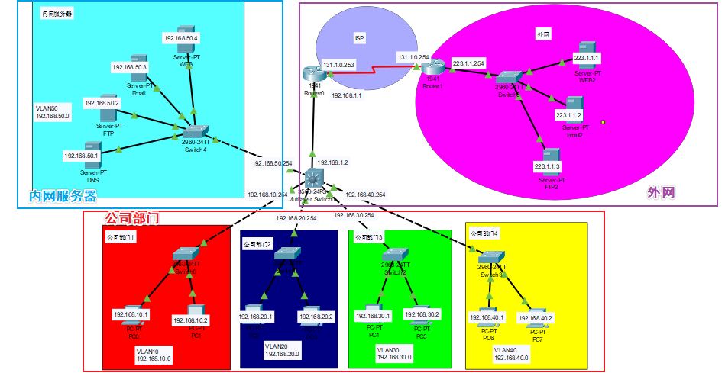
拓扑图

Slide 5

功能及配置
PART TWO

Slide 6


实现的功能
划分vlan
跨网段访问
访问网页
域名
解析
动态IP
的分配
三层交换机
三层交换机
web服务器
DNS服务器
三层交换机
邮件发送
内外网连接
外网配置
EMAIL服务器
rip协议
NAT连接

Slide 7
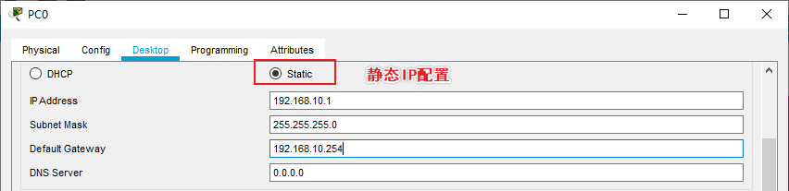
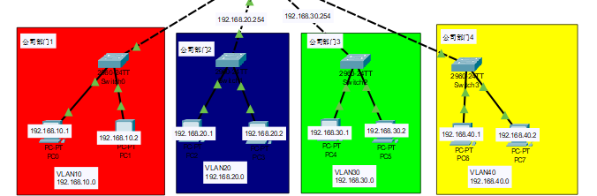
静态IP设置
步骤一:对PC主机进行静态IP设置
设备 | IP地址 | 子网掩码 | 默认网关 | DNS
PC0 | 192.168.10.1 | 255.255.255.0 | 192.168.10.254 | 0.0.0.0
PC1 | 192.168.10.2 | 255.255.255.0 | 192.168.10.254 | 0.0.0.0
PC2 | 192.168.20.1 | 255.255.255.0 | 192.168.20.254 | 0.0.0.0
PC3 | 192.168.20.2 | 255.255.255.0 | 192.168.20.254 | 0.0.0.0
PC4 | 192.168.30.1 | 255.255.255.0 | 192.168.30.254 | 0.0.0.0
PC5 | 192.168.30.2 | 255.255.255.0 | 192.168.30.254 | 0.0.0.0
PC6 | 192.168.40.1 | 255.255.255.0 | 192.168.40.254 | 0.0.0.0
PC7 | 192.168.40.2 | 255.255.255.0 | 192.168.40.254 | 0.0.0.0

Slide 8
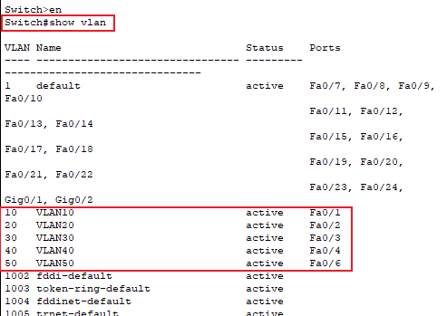
VLAN划分
步骤二:利用核心的三层交换机进行VLAN划分
Switch>enable %进入特权模式
Switch#config terminal %进入全局配置模式
Enter configuration commands, one per line. End with CNTL/Z.
%CDP-4-NATIVE_VLAN_MISMATCH: Native VLAN mismatch discovered on FastEthernet0/4 (40), with Switch FastEthernet0/3 (1). %cdp报文更新
% Incomplete command.
Switch(config)#int range fa0/1-24 %配置交换机0/1-24端口
Switch(config-if-range)#no cdp enable %关闭cdp报文更新
Switch(config)#vlan 10 %创建vlan10
Switch(config-vlan)#exit
Switch(config)#int fa0/1 %配置0/1端口
Switch(config-if)#switchport mode access %强制端口成为access模式
Switch(config-if)#switchport access vlan 10 %端口配置vlan10
Switch(config-if)#exit

Slide 9
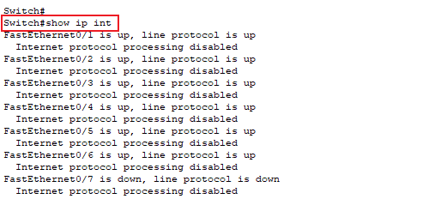
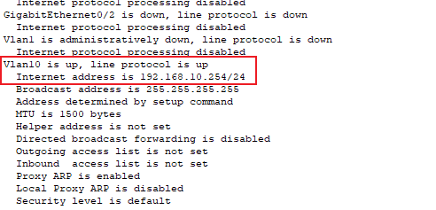
VLAN地址配置
步骤三:三层交换机配置VLAN的IP地址
Switch(config)#int vlan 10 %配置vlan10
Switch(config-if)#ip address 192.168.10.254 255.255.255.0 %配置vlan10的IP地址
Switch(config-if)#exit
Switch(config)#int vlan 20 %配置vlan20
Switch(config-if)#ip address 192.168.20.254 255.255.255.0 %配置vlan20的IP地址
Switch(config-if)#exit
Switch(config)#int vlan 30 %配置vlan30
Switch(config-if)#ip address 192.168.30.254 255.255.255.0 %配置vlan30的IP地址
Switch(config-if)#exit
Switch(config)#int vlan 40 %配置vlan40
Switch(config-if)#ip address 192.168.40.254 255.255.255.0 %配置vlan40的IP地址
Switch(config-if)#exit
Switch(config)#int vlan 50 %配置vlan50
Switch(config-if)#ip address 192.168.50.254 255.255.255.0 %配置vlan50的IP地址
Switch(config-if)#exit

Slide 10
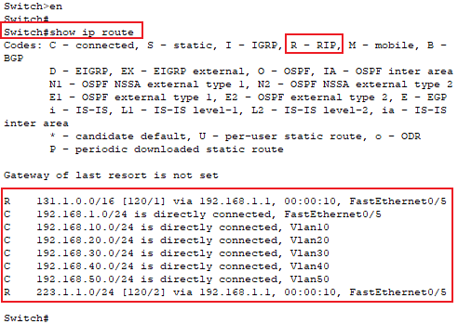
RIP协议配置
步骤四:三层交换机开启路由功能，配置rip协议实现不同网段间通信
Switch(config)#router rip %开启rip协议
Switch(config-router)#network 192.168.10.0 %rip连接vlan10所在的网段
Switch(config-router)#network 192.168.20.0 %rip连接vlan20所在的网段
Switch(config-router)#network 192.168.30.0 %rip连接vlan30所在的网段
Switch(config-router)#network 192.168.40.0 %rip连接vlan40所在的网段
Switch(config-router)#network 192.168.50.0 %rip连接vlan50所在的网段

Slide 11
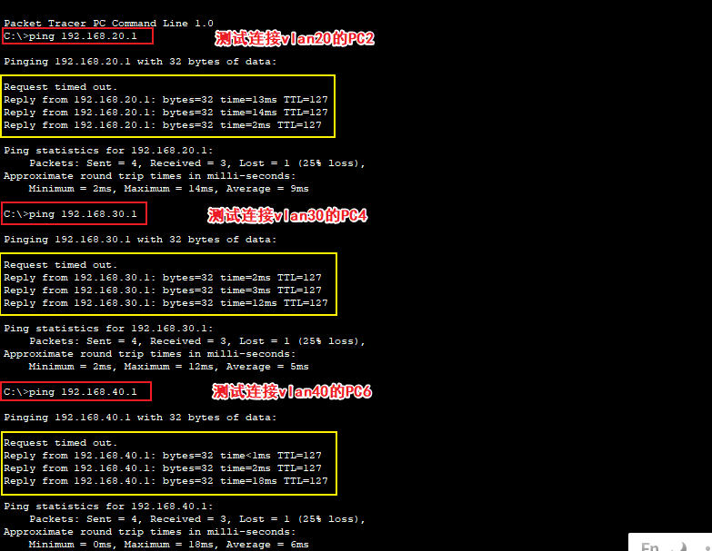
连通性测试
步骤五:用vlan10下的PC0分别ping不同vlan下的PC，测试是否连通。

Slide 12
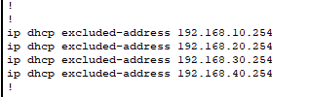
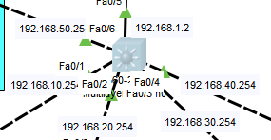
DHCP地址池设置
步骤一:网关地址去除

Slide 13
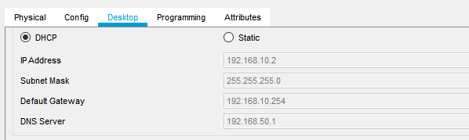
DHCP地址池设置
步骤一:DHCP地址池设置
DHCP配置如下:
ip dhcp pool vlan10
network 192.168.10.0 255.255.255.0
default-router 192.168.10.254
dns-server 192.168.50.1

Slide 14
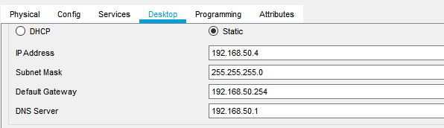
访问网页&域名解析
步骤一:配置WEB服务器
WEB配置如下:
IP地址:192.168.50.4
子网掩码:255.255.255.0
默认网关:192.168.50.254
DNS服务器:192.168.50.1

Slide 15
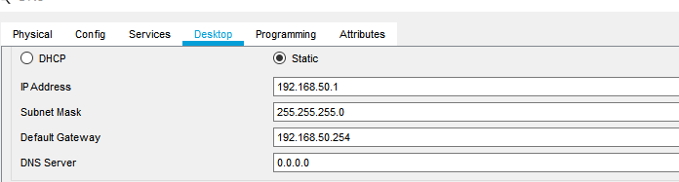
访问网页&域名解析
步骤二:配置DNS服务器
对DNS服务器配置:
IP地址: 192.168.50.1
子网掩码: 255.255.255.0
默认网关: 192.168.50.254

Slide 16
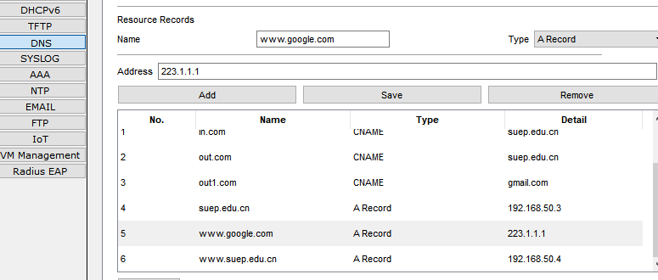
访问网页&域名解析
步骤三:开启DNS域名解析功能
目标IP:192.168.50.3为WEB服务器IP地址,
所需解析的域名为:
www.suep.edu.cn
www.google.com

Slide 17
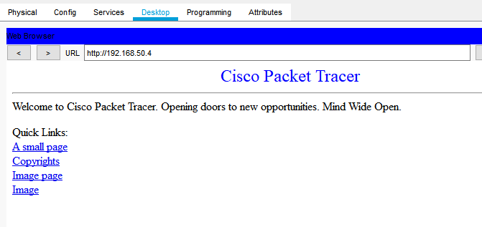
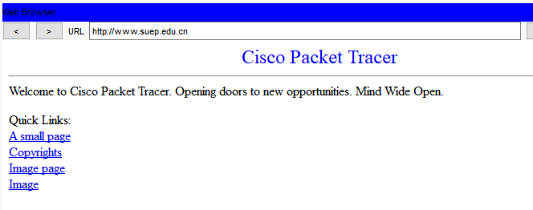
访问网页&域名解析
PC0通过IP地址192.168.50.4直接访问WEB服务器。
PC0通过网址www.suep.edu.cn访问WEB服务器。

Slide 18
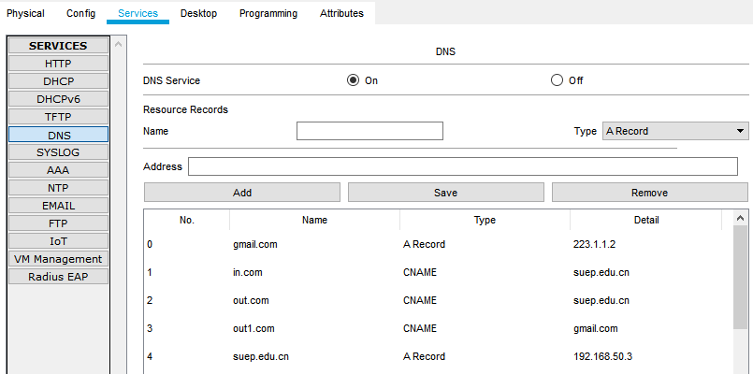
邮件功能
步骤一:DNS中设置EMAIL地址
设置发送邮件、接收邮件的域名与地址

Slide 19
邮件功能
步骤一:DNS中设置EMAIL地址
设置发送邮件、接收邮件的域名与地址

Slide 20
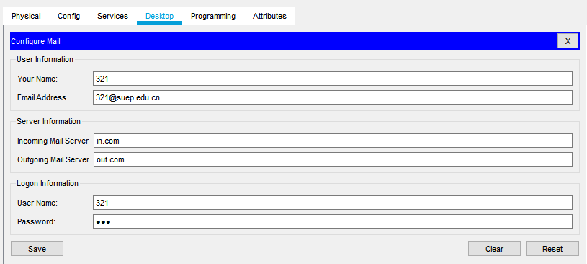
邮件功能
步骤一:DNS中设置EMAIL地址
先点开客户端，单击“桌面”选项卡。然后单击“电子邮件”，
输入用户信息：
你的名字 321
邮件地址 321@suep.edu.cn
服务器信息：
接收邮件服务器 in.com
发送邮件服务器 out.com
及登录信息:

Slide 21
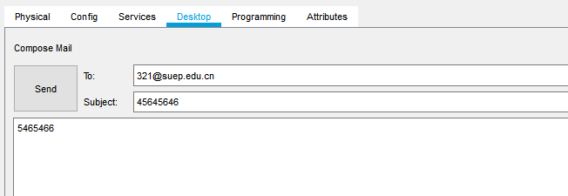
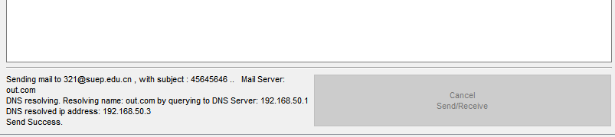
邮件功能
步骤一:邮件的发送
邮件发送演示

Slide 22
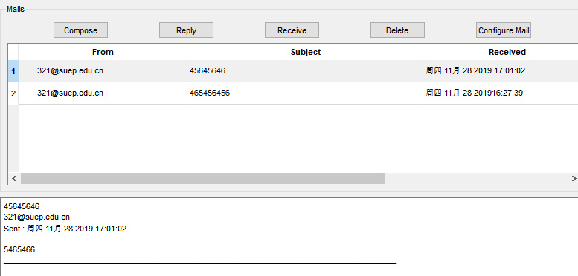
邮件功能
步骤一:邮件发送结果
邮件发送结果

Slide 23

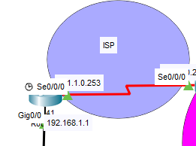
内外网的连接
使用rip协议，实现了内网与外网之间的连接
router rip
network 131.1.0.0
network 192.168.1.0

Slide 24

NAT的配置
作用：通过将内部网络的私有IP地址翻译成全球唯一的公网IP地址，使内部网络可以连接到互联网等外部网络上。IP地址的对应关系是一对一，而且是不变的，借助静态转换，能实现外部网络对内部网络中某些特设定服务器的访问。
ip nat inside source static 内部专用地址 内部合法地址
内部网络的私有地址
向因特网管理机构申请到的全球合法地址

Slide 25
默认路由的配置
是对IP数据包中的目的地址找不到存在的其他路由时，路由器所选择的路由。目的地不在路由器的路由表里的所有数据包都会使用默认路由。
ip route 0.0.0.0 0.0.0.0 131.1.0.254
目的地IP和子网掩码
吓一跳IP地址

Slide 26

访问控制列表
ACL (Access Control List,访问控制列表）是一系列运用到路由器接口的指令列表。这些指令告诉路由器接收哪些数据包、拒绝哪些数据包，接收或者拒绝根据一定的规则进行，如源地址、目标地址、端口号等。ACL使得用户能够管理数据流，检测特定的数据包。
Access-list access-list-number {deny | permit} source [source-wildcard] [log]
access-list 命令参数的含义如下:
(1) access-list-number:访问控制列表号,标准访问控制列表的号码范围是 1~99。
(2) deny:如果满足条件,数据包被拒绝从该入口通过。
(3) permit:如果满足条件,数据包允许从该入口通过。
(4) source:数据包的源网络地址,源网络地址可以是具体的地址或 any(任意),如果源地址
是单个 IP 地址时,将"source"改成"host",后再写 IP 地址即可。
(5) Source-wildcard:源地址通配符掩码，可选项。通配符掩码是一个 32 比特位的数字字
符串,使用 1 或 0 来表示,它被用"."分成 4 组,每组 8 位。在通配符掩码位中,0 表示"检查相应 的位",而 1 表示不检查相应位。通配符掩码相当于子网掩码的反码。
(6) Log:可选项,生成日志信息,记录匹配 permit 或 deny 语句的包。

Slide 27
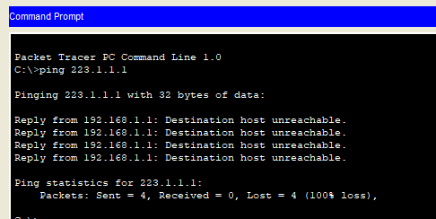
访问控制列表
测试PC0(VLAN10) 192.168.1.1
能否与
外网223.1.1.1
进行通信。
至此,访问控制列表功能已经实现。

Slide 28

总结
PART THREE

Slide 29
总结
1、配置三层交换机时，ip routing 是开启三层路由的功能。
2、内外网之间的连接：
（1）NAT的配置，公私有地址的转换只是做到了静态配置，未实现动态的配置
（2）默认路由的配置
（3）访问控制列表的配置

Slide 30

Thanks!

